Slide 1


Meža un saistīto nozaru sociālekonomiskās ietekmes izvērtējums
Reģionālo konferenču cikls
«Bioekonomikas pētījumu rezultāti reģionu attīstībai»
  —
  2026. gada 14. oktobris

Slide 2
Projekta mērķis un tvērums
Projekta mērķis bija:
Veikt AS “Latvijas valsts meži”, meža un saistīto nozaru sociālekonomisko analīzi par 2024. gadu;
Analizēt un novērtēt meža un saistīto nozaru dažādu attīstības scenāriju, tostarp dažādu mežizstrādes apjomu, iespējamo ietekmi uz Latvijas ekonomiku.
Meža nozares tvērums projekta ietvaros:
01
02
03
04
Meža apsaimniekošana
Koksnes mehāniskā apstrāde
Koksnes ķīmiskā apstrāde
Mēbeļu ražošana
NACE A02
NACE C16
NACE C16
NACE C31
Projekta ietvaros izmantoti dati un informācija no Oficiālās statistikas portāla, Valsts ieņēmumu dienesta, Eurostat, Valsts meža dienesta un Lursoft IT sniegtā informācija par nozares uzņēmumu gada pārskatiem par 2024. gadu

Slide 3
Latvijas meža nozares vispārīgs apraksts
01

Slide 4
Latvijas meža nozare 2024.g. radīja 2 184,4 milj. EUR tiešās bruto pievienotās vērtības, kas atbilst 5,4% no Latvijas kopējā IKP
Meža nozares tiešās bruto pievienotās vērtības īpatsvars no Latvijas bruto pievienotās vērtības 2000.-2024. gadā, %
Augstākais ES valstīs
Avoti: KPMG analīze; Oficiālās statistikas portāls; Lursoft IT; Eurostat – Gross value added and income by detailed industry (NACE Rev.2): Saite
Meža nozares tiešās bruto pievienotās vērtības, uzņēmumu skaita un darbvietu skaita salīdzinājums ar valsts kopējiem rādītājiem 2024. gadā Latvijā
Rādītājs | Meža nozare
Tiešā bruto pievienotā vērtība (milj. EUR) (īpatsvars no visām nozarēm, %) | 2 184,4 (6,2%)
Uzņēmumu skaits (īpatsvars no visām nozarēm, %) | 4 977 (2,6%)
Tiešo darbvietu skaits (īpatsvars no visām nozarēm, %) | 39 885 (4,5%)
Tiešā bruto pievienotā vērtība uz uzņēmumu (tūkst. EUR) | 439 (184 visām nozarēm)
Tiešā bruto pievienotā vērtība uz darbvietu (tūkst. EUR) | 55 (40 visām nozarēm)

Slide 5
Vidzemes meža nozares tiešā bruto pievienotā vērtība 2024. gadā veidoja 22,4% jeb 489 milj. EUR no nozares tiešās pievienotās vērtības valsts līmenī
Meža nozares sektoru tiešā bruto pievienotā vērtība Latvijas statistiskajos reģionos 2024. gadā, milj. EUR
Avoti: KPMG analīze; Oficiālās statistikas portāls – Saite; Meža nozares bruto pievienotās vērtības aprēķins 2023. un 2024. gadam veikts atbilstoši KPMG metodoloģijai, balstoties uz Lursoft IT sniegto informāciju un Oficiālās statistikas portāls – Saite

Slide 6
Lielākais meža nozares tiešo darbvietu īpatsvars no reģiona kopējā darbvietu skaita ir Vidzemes statistiskajā reģionā
Meža nozares sektoru tiešo aizņemto darbvietu savstarpējais sadalījums Latvijas statistiskajos reģionos 2024. gadā, %
Avoti: KPMG analīze; Oficiālās statistikas portāls – Saite; Meža nozares bruto pievienotās vērtības aprēķins 2023. un 2024. gadam veikts atbilstoši KPMG metodoloģijai, balstoties uz Lursoft IT sniegto informāciju un Oficiālās statistikas portāls – Saite

Slide 7

Meža nozares tiešo aizņemto darbvietu skaits un īpatsvars 2024. gadā
Vidzeme
Latvija
10,7 tūkst.
13,4 %
39,9 tūkst.
4,5 %
Avoti: KPMG analīze; Oficiālās statistikas portāls – Saite; Meža nozares bruto pievienotās vērtības aprēķins 2023. un 2024. gadam veikts atbilstoši KPMG metodoloģijai, balstoties uz Lursoft IT sniegto informāciju un Oficiālās statistikas portāls – Saite

Slide 8
Meža nozare Latvijas 2024.g. valsts budžetā kopā samaksāja 552,7 milj. EUR tiešo nodokļu jeb 3,7% no kopbudžeta ieņēmumu kopsummas
Meža nozares un tās sektoru tiešie valsts budžetā samaksātie nodokļi dalījumā pa to veidiem 2024. gadā, milj. EUR
Avoti: KPMG izstrādāts attēls; Valsts ieņēmumu dienests – VID administrētie kopbudžeta ieņēmumi 2024: Saite

Slide 9
Meža un saistīto nozaru sociālekonomiskās ietekmes vērtējums
02

Slide 10
2024. gadā meža nozare radīja 3 600,5 milj. EUR tiešās, netiešās un saistītās bruto pievienotās vērtības Latvijā – 8,9% no valsts IKP
Latvijas meža nozares Latvijā radītā tiešā, netiešā un saistītā bruto pievienotā vērtība 2024. gadā, milj. EUR
1€
Meža nozares tiešās pievienotās vērtības
+0,65€
Radīti citās nozarēs
Avoti: KPMG analīze, atbilstoši metodoloģijai

Slide 11
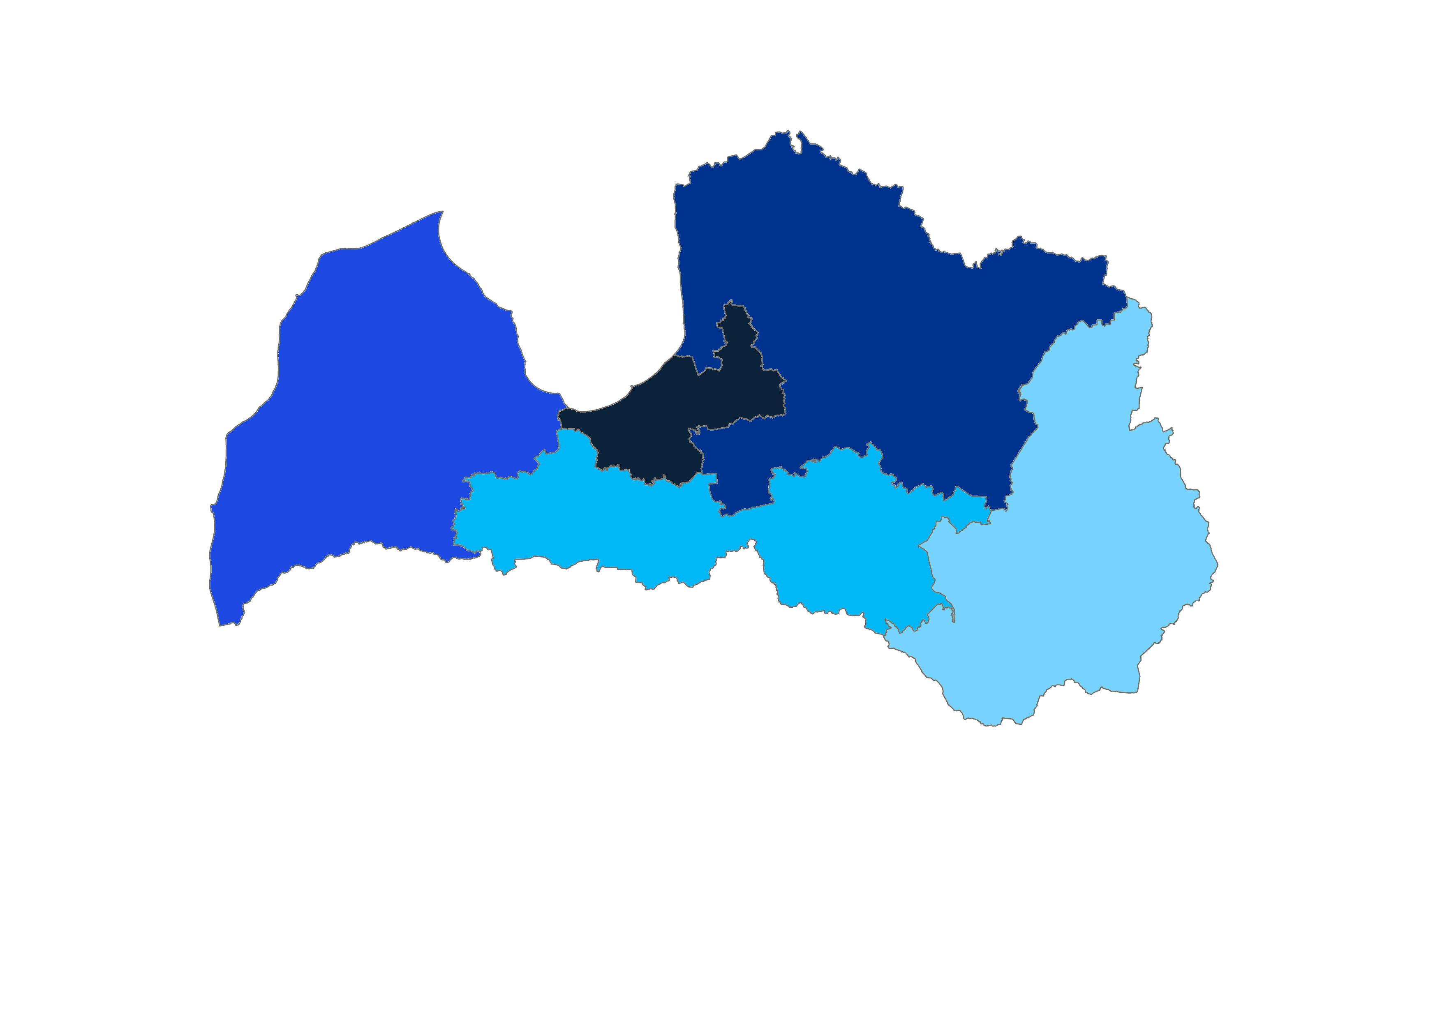
Meža nozares tiešā, netiešā un saistītā bruto pievienotā vērtība Vidzemē veido 21,8% no reģiona kopējā rādītāja – augstākais īpatsvars Latvijā
Bruto pievienotā vērtība, milj. EUR
Meža nozares 2024. gadā radītās tiešās, netiešās un saistītās bruto pievienotās vērtības sadalījums Latvijas statistiskajos reģionos, milj. EUR un % no reģiona kopējās bruto pievienotās vērtības
 | >1500
 | 700-1500
 | 550-700
 | 300-550
 | 100-300
 | <100
21,8%
17,1%
6,5%
17,3%
10,9%
% – meža nozares ietekmes īpatsvars no reģiona kopējās pievienotās vērtības
Avoti: KPMG analīze, atbilstoši metodoloģijai

Slide 12
Meža nozare ir būtisks darba devējs Latvijas iedzīvotājiem, 2024. gadā kopā nodrošinot 74,4 tūkst. darbvietas Latvijā (8,4% no visām valsts darbvietām)
Latvijas meža nozares Latvijā nodrošināto tiešo, netiešo un saistīto darbvietu skaits 2024. gadā, tūkst.
1
Meža nozares tiešā darbvieta
+0,86
Radītas darbvietas citās nozarēs
Avoti: KPMG analīze, atbilstoši metodoloģijai

Slide 13
Meža nozare sekmē iedzīvotāju labklājību reģionos, mazinot depopulācijas riskus un veicinot iedzīvotāju palikšanu reģionos un lauku teritorijās
Darbvietas
 | >23000
 | 17000-23000
 | 13000-17000
 | 10000-13000
 | 7000-10000
 | <7000
Latvijas meža nozares nodrošināto tiešo, netiešo un saistīto darbvietu skaita sadalījums Latvijas statistiskajos reģionos 2024. gadā, skaits un % no reģiona kopējā darbvietu skaita
22,4%
15,5%
4,1%
17,3%
11,9%
% – meža nozares ietekmes īpatsvars no reģiona kopējā darbvietu skaita
Avoti: KPMG analīze, atbilstoši metodoloģijai

Slide 14
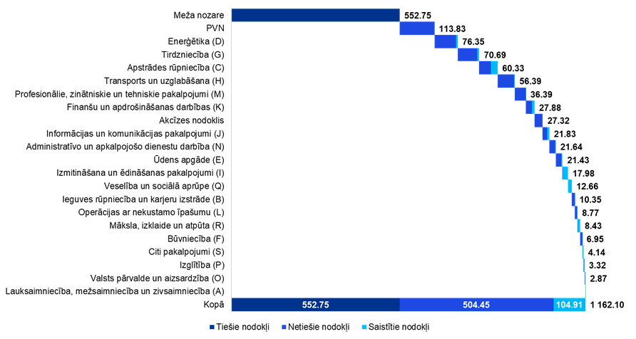
Meža nozares kopējā valsts budžetā iemaksāto nodokļu ietekme 2024. gadā bija 1 162,1 milj. EUR jeb 7,8% no kopbudžeta ieņēmumu kopsummas
Latvijas meža nozares Latvijas valsts budžetā iemaksātie tiešie, netiešie un saistītie nodokļi 2024. gadā, milj. EUR
1€
Meža nozares tiešo iemaksāto nodokļu
+1,10€
Radīti citās nozarēs
Meža nozares negatīvā tiešā PVN bilance tiek ieskaitīta pie netiešajiem nodokļiem (ņemot vērā, ka tos valsts budžetā iemaksā saistītās nozares, kurām meža nozare pārskaitījusi PVN).
Akcīzes nodoklis norādīts atsevišķi pie netiešajiem nodokļiem, jo tā apjoms aprēķināts no mežsaimniecības darbos un kokvedēju patērētās degvielas.
Avoti: KPMG analīze, atbilstoši metodoloģijai

Slide 15

Meža un saistīto nozaru sociālekonomiskā devuma izmaiņas dažādos mežizstrādes apjomu scenārijos
03

Slide 16
Mežizstrādes apjomu bāzes scenārijs balstīts vēsturiskajos datos
2018.-2022. gada mežizstrādes apjomi Latvijā pēc īpašuma formas, m³
Forma | 2018 | 2019 | 2020 | 2021 | 2022 | Vidēji
Kopā | 12 861 651 | 13 343 297 | 13 242 666 | 13 079 533 | 12 858 384 | 13 077 106
Valsts | 5 939 485 | 6 626 648 | 7 355 033 | 7 168 091 | 6 203 305 | 6 658 512
Pārējie | 6 922 166 | 6 716 649 | 5 887 633 | 5 911 442 | 6 655 078 | 6 418 594
Bāzes scenārijs
Bāzes scenārijs ir balstīts uz 2018. līdz 2022. gada vidējo mežizstrādes apjomu, jo 2023. un 2024. gadā novērojamais mežizstrādes apjomu pieaugums bija netipisks un ekstrēms mizgraužu ierobežošanas pasākumu dēļ.
Avoti: KPMG analīze, Valsts meža dienests – Meža statistika: Saite

Slide 17
Mežizstrādes apjomu izmaiņu scenāriji: samazinājuma scenārijs
Mežizstrādes apjomu izmaiņas samazinājuma scenārijā salīdzinājumā ar bāzes scenāriju, milj. m³ un % izmaiņas
-15,0%
-29,5%

Slide 18
Mežizstrādes apjomu izmaiņu scenāriji: kritiskā samazinājuma scenārijs
Mežizstrādes apjomu izmaiņas kritiskā samazinājuma scenārijā salīdzinājumā ar bāzes scenāriju, milj. m³ un % izmaiņas
-30,0%
-50,0%
-10,2%

Slide 19
Mežizstrādes apjomu izmaiņu scenāriji: pieauguma scenārijs
Mežizstrādes apjomu izmaiņas pieauguma scenārijā salīdzinājumā ar bāzes scenāriju, milj. m³ un % izmaiņas
+20,0%
+20,0%
+20,0%

Slide 20
Nozares pievienotās vērtības īpatsvars valsts IKP būtu 8,0% bāzes, 7,4% samazinājuma, 5,0% kritiskā samazinājuma un 8,8% pieauguma scenārijā
Latvijas meža nozares radītā tiešā, netiešā un saistītā bruto pievienotā vērtība Latvijā dažādos mežizstrādes apjomu scenārijos, milj. EUR
16,0 milj. m³
13,1 milj. m³
11,1 milj. m³
9,2 milj. m³
15,7 milj. m³
Avoti: KPMG analīze

Slide 21
Mežizstrādes apjomu -15% un +20% izmaiņas visbūtiskāk ietekmē meža nozares radīto bruto pievienoto vērtību reģionos ārpus Rīgas
Latvijas meža nozares Latvijas statistiskajos reģionos radītā tiešā, netiešā un saistītā bruto pievienotā vērtība dažādos mežizstrādes apjomu scenārijos, milj. EUR, un % pieaugums vai samazinājums pret bāzes scenāriju
+9,0%
+10,9%
+11,3%
+10,7%
+11,9%
-6,7%
-8,2%
-8,5%
-8,0%
-8,9%
-43,5%
-31,4%
-33,4%
-34,9%
-37,7%
Pret bāzes scenāriju
Avoti: KPMG analīze

Slide 22
Nozares īpatsvars no valsts darbvietām būtu 7,7% bāzes, 7,2% samazinājuma, 4,8% kritiskā samazinājuma un 8,4% pieauguma scenārijā
Latvijas meža nozares nodrošinātās tiešās, netiešās un saistītās darbvietas Latvijā dažādos mežizstrādes apjomu scenārijos, tūkst.
16,0 milj. m³
13,1 milj. m³
11,1 milj. m³
9,2 milj. m³
15,7 milj. m³
Avoti: KPMG analīze

Slide 23
-30% līdz +20% izmaiņu mežizstrādes apjomos rezultātā reģioni ārpus Rīgas kopā zaudētu līdz 16,2 tūkst. darbvietu vai iegūtu līdz 4,5 tūkst. darbvietu
Latvijas meža nozares Latvijas statistiskajos reģionos nodrošinātās tiešās, netiešās un saistītās darbvietas dažādos mežizstrādes apjomu scenārijos, tūkst. un % pieaugums vai samazinājums pret bāzes scenāriju
+7,3%
+9,8%
+10,1%
+9,0%
+10,4%
-5,5%
-7,3%
-7,6%
-6,8%
-7,8%
-41,5%
-33,7%
-35,3%
-35,3%
-40,1%
Pret bāzes scenāriju
Avoti: KPMG analīze

Slide 24
Pie -30% mežizstrādes apjomu samazinājuma valsts zaudētu 406,9 milj. EUR nodokļu ieņēmumos gadā salīdzinājumā ar bāzes scenāriju
Latvijas meža nozares Latvijas valsts budžetā iemaksātie tiešie, netiešie un saistītie nodokļi dažādos mežizstrādes apjomu scenārijos, milj. EUR
16,0 milj. m³
13,1 milj. m³
11,1 milj. m³
9,2 milj. m³
15,7 milj. m³
Avoti: KPMG analīze

Slide 25
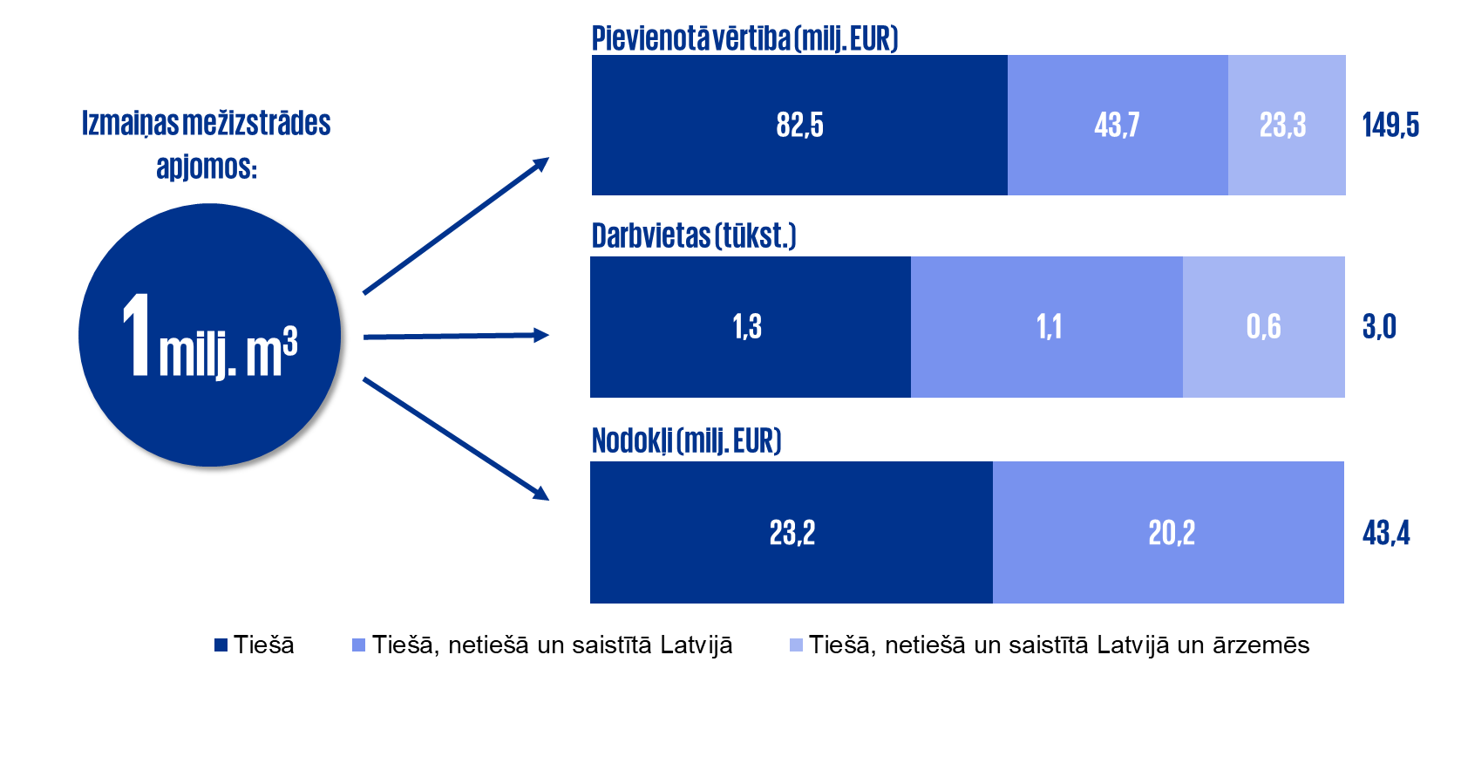
1 milj. m³ izmaiņas mežizstrādes apjomos rada 126,2 milj. EUR bruto pievienotās vērtības, 2,3 tūkst. darbvietu un 32,6 milj. EUR nodokļu ieguvumu vai zaudējumu
1 milj. m³ izmaiņu mežizstrādes apjomos ietekme uz meža nozares radīto tiešo, netiešo un saistīto bruto pievienoto vērtību, darbvietām un nodokļiem gan Latvijā, gan Latvijā un ārzemēs
Avoti: KPMG analīze

Slide 26
Secinājumi un rekomendācijas
04

Slide 27
Secinājumi – apkopojums (1 no 2)
Izmaiņas mežizstrādes apjomos visbūtiskāk ietekmē reģionus ārpus Rīgas statistiskā reģiona, kur izmaiņām pievienotajā vērtībā, darbvietās un atalgojumā ir augstāks īpatsvars reģionu līmenī.
Mežsaimnieciski pamatota mežizstrādes apjomu palielināšana sniegtu vietējās ražošanas attīstībai nepieciešamos resursus un ļautu attīstīt meža nozares uzņēmumu jaudas, veicinot investoru interesi. Savukārt -30% samazinājums radītu strukturālas pārmaiņas nozarē un negatīvi ietekmētu valsts budžetu, iedzīvotājiem pieejamos publiskos pakalpojumus, nodarbinātību un nozares nākotnes attīstības iespējas.
Meža nozare ir būtiska Latvijas tautsaimniecības sastāvdaļa, tās 3 600,5 milj. EUR tiešās, netiešās un saistītās bruto pievienotās vērtības veidojot 8,9% no valsts IKP. Vienlaikus nozarei ir tieša un neatņemama loma reģionu attīstībā un augsta integrācijas pakāpe reģionu ekonomikā, kā arī potenciāls būtiski ietekmēt reģionu izaugsmi.
Meža nozarei ir relatīvi augsta produktivitāte, taču salīdzinājums ar citām nozarēm norāda uz iespējām attīstīt tālākas apstrādes produktu ražošanu un celt nozares radīto pievienoto vērtību.

Slide 28
Secinājumi – apkopojums (2 no 2)
Meža nozarei ir ievērojama loma valsts budžeta nodokļu ieņēmumu veidošanā – 1 162,1 milj. EUR tiešo, netiešo un saistīto nodokļu jeb 7,8% no kopbudžeta ieņēmumiem –, kas nodrošina veselības, izglītības, sociālās aizsardzības, infrastruktūras, transporta un citu valsts funkciju attīstību gan valsts, gan reģionālajā līmenī.
Meža nozare ir starp Latvijas nozīmīgākajiem darba devējiem, nodrošinot 74,4 tūkst. tiešo, netiešo un saistīto darbvietu jeb 8,4% no valsts kopējā darbvietu skaita. Nozare tādējādi sekmē iedzīvotāju labklājību reģionos, mazinot depopulācijas riskus un veicinot iedzīvotāju palikšanu reģionos un lauku teritorijās.
Meža nozares kopējās bruto pievienotās vērtības ietekmes koeficients (kopējās bruto pievienotās vērtības ietekmes attiecība pret tiešo bruto pievienoto vērtību), ietverot importa preces un pakalpojumus, 2024. gadā bija 1,99, taču valsts mērogā koeficients bija 1,65. Tas norāda, ka ievērojama daļa meža nozares radītās bruto pievienotās vērtības ietekmes veicina citu valstu, nevis Latvijas, saistīto nozaru izaugsmi.
Pastāv iespējas attīstīt vietējo saistīto nozaru ražošanas kapacitāti meža nozarei nepieciešamo produktu un pakalpojumu nodrošināšanai, tostarp koka būvniecības un ķīmisko produktu ražošanā, vienlaikus attīstot koksnes ķīmiskās apstrādes sektoru.

Slide 29
Rekomendācijas – apkopojums
01
03
Mežsaimniecības normatīvā regulējuma pilnveidošana
Saistīto nozaru attīstība
01-1 Meža platību funkcionāla stratifikācija
03-1 Koksnes ķīmiskās apstrādes attīstība
01-2 Ātrāka apritīgā mežsaimniecība
03-2 Koka būvniecības attīstība
01-3 Meža platību produktivitāte
04
Atbalsts meža nozares mazajiem uzņēmumiem
02
Tālākas pārstrādes produktu izstrādes veicināšana
05
Meža nozares investīciju programmu izstrāde
02-1 Koksnes apstrādes klasteru izveide
02-2 Meža attīstības fonda tvēruma paplašināšana
02-3 Potenciālo investoru apzināšana un
sarunu iniciēšana

Slide 30
Kontaktinformācija:
Līvis Lāma
Projektu vadītājs, Vadības konsultācijas
KPMG Baltics SIA
llama@kpmg.com
+371 27878867
Kristaps Kovaļevskis
Direktors, Vadības konsultācijas
KPMG Baltics SIA
kkovalevskis@kpmg.com
+371 28447273
Šajā dokumentā apkopotā informācija ir vispārīga un nav domāta kādas konkrētas fiziskas vai juridiskas personas situācijas aprakstam. Lai arī mūsu mērķis ir sniegt precīzu un savlaicīgu informāciju, nav iespējams garantēt, ka informācijas saņemšanas brīdī tā vēl arvien būs precīza vai ka tā būs precīza nākotnē. Nevienam savā rīcībā nevajadzētu paļauties uz šo informāciju bez atbilstošas profesionālas konsultācijas, rūpīgi izpētot konkrēto situāciju.
© KPMG Baltics SIA, Latvijā reģistrēta sabiedrība ar ierobežotu atbildību un KPMG neatkarīgu dalībfirmu, kuras saistītas ar Apvienotajā Karalistē reģistrētu privātu garantiju sabiedrību “KPMG International Limited", globālās organizācijas dalībfirma.
KPMG nosaukums un logo ir reģistrētas preču zīmes vai KPMG International preču zīmes.
@kpmglatvia

